Slide 1





Thứ… ngày… tháng … năm …
EM HAM HỌC HỎI

Slide 2


Nêu được một số biểu hiện của bảo vệ của công.
01
02
Biết vì sao phải bảo vệ của công.
Có những việc làm cụ thể để bảo vệ của công
03

Slide 3




Slide 4
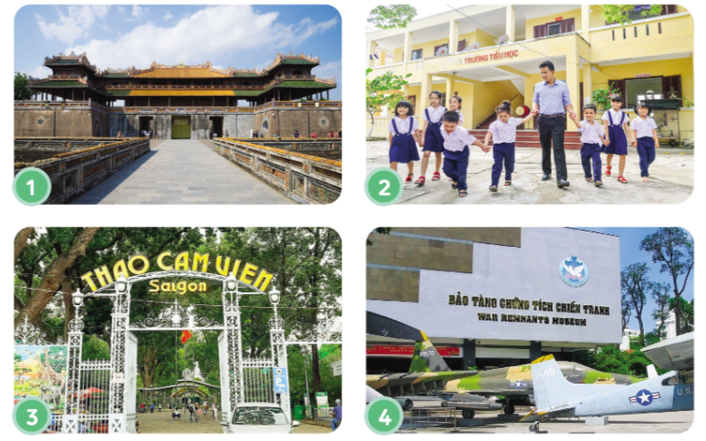
Em hãy kể tên các công trình công cộng trong các hình ảnh dưới đây
Di tích Kinh thành Huế.
Trường học
Thảo cầm viên
Bảo tàng Chứng tích Chiến tranh.

Slide 5

Em hãy kể một số việc cần làm để bảo vệ công trình công cộng.

Slide 6

Một số việc cần làm để bảo vệ công trình công cộng như: Giữ gìn vệ sinh, không viết vẽ lên các công trình công cộng; không leo trèo, đập phá các công trình công cộng; tiết kiệm điện, nước; tuyên truyền mọi người cùng bảo vệ công trình công cộng;

Slide 7


Slide 8
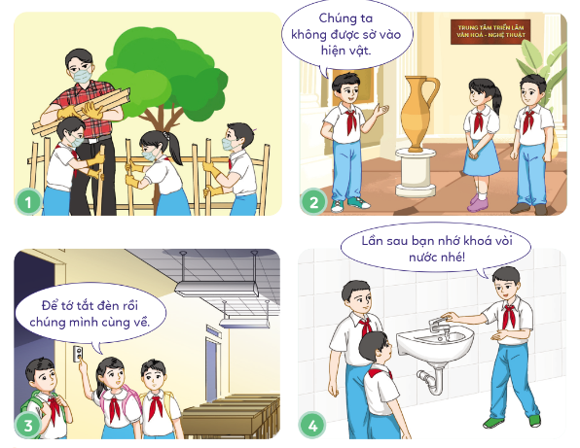
a. Em hãy nêu các biểu hiện bảo vệ của công trong các bức tranh

Slide 9
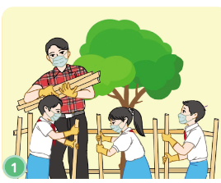
Bảo vệ cây xanh.

Slide 10
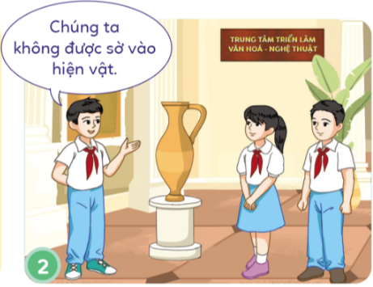
Không sờ vào hiện vật ở các di tích lịch sử, viện bảo tàng.

Slide 11
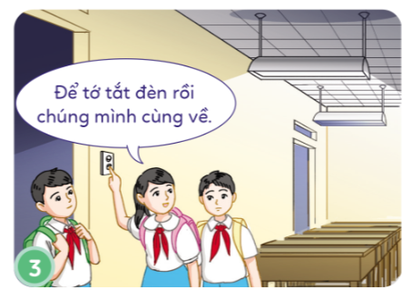
Tắt đèn, đóng cửa phòng học khi kết thúc lớp học.

Slide 12
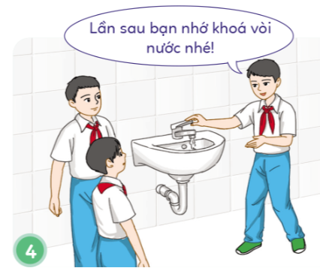
Khoá vòi nước sau khi sử dụng.

Slide 13
b. Hãy kể thêm các biểu hiện bảo vệ của công.
Làm việc nhóm đôi

Slide 14
Các biểu hiện bảo vệ của công
Giữ gìn vệ sinh, không viết vẽ lên các công trình công cộng
Không leo trèo, đập phá các công trình công cộng
Tuyên truyền mọi người cùng bảo vệ công trình công cộng

Slide 15

c. Vì sao phải bảo vệ của công?
Việc bảo vệ của công giúp: giữ gìn, bảo vệ các công trình công cộng; rèn luyện tinh thần trách nhiệm đối với cộng đồng; được mọi người yêu quý, tôn trọng...
Notes:
GV bấm vào ô không đồng tình => đáp án đổi màu
GV bấm bào đám mây => quay lại

Slide 16
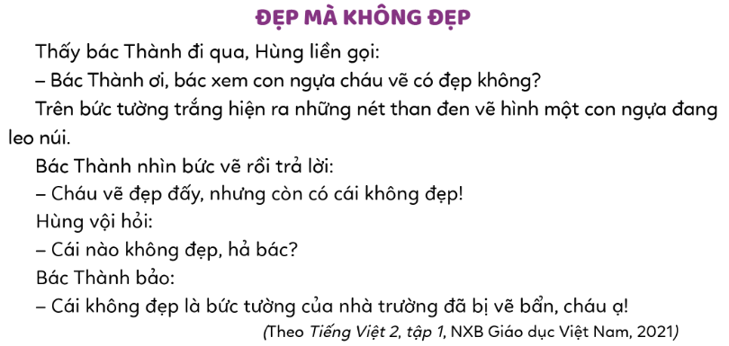
2. Đọc câu chuyện và trả lời câu hỏi

Slide 17




a. Việc làm của Hùng đã gây ra tác hại gì?
Việc làm của Hùng đã gây ra tác hại như: bức tường trắng tỉnh của trường đã bị Hùng vẽ bẩn.

Slide 18

b. Hãy kể thêm các hành vi không biết bảo vệ của công trong trường học và đưa ra biện pháp để ngăn chặn hành vi đó.

Slide 19
Các hành vi không bảo vệ của công trong trường học
Viết vẽ lên bàn học, leo trèo lên bàn học
Phá hoại cây xanh trong khuôn viên trường
Không sắp xếp dụng cụ học
tập đúng quy định
Xả rác bừa bãi

Slide 20
Một số biện pháp giúp bảo vệ của công trong trường học
Tuân thủ, chấp hành các quy định của nhà trường về bảo vệ của công
Phát hiện và kịp thời trao đổi với Ban Giám hiệu, giáo viên về các hành vi không bảo vệ của công
Tuyên truyền với các bạn cùng nhau bảo vệ của công trong nhà trường

Slide 21


Slide 22
Ở địa phương nơi em sinh sống có những công trình công cộng nào? Em đã làm gì để bảo vệ các công trình công cộng đó.

Slide 23

